Slide 1


Slide 2
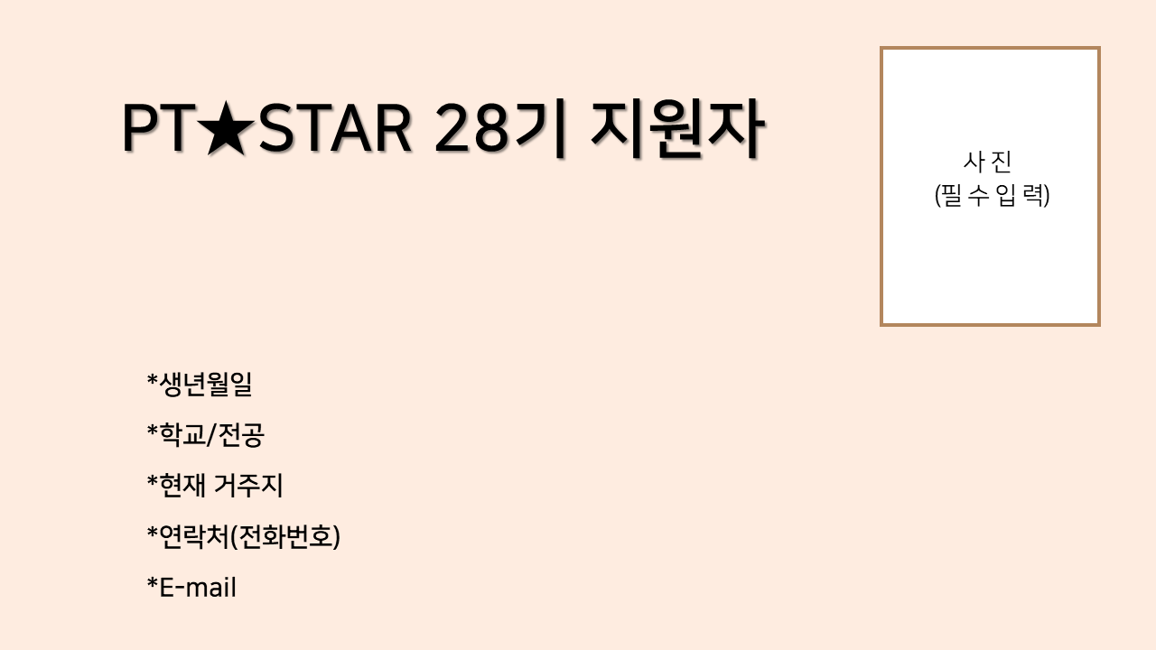
“OOO”
0000.00.00
한국대학교/경영학과
서울시 서울동
010-1234-5678
abcde@ptstar.com

Slide 3
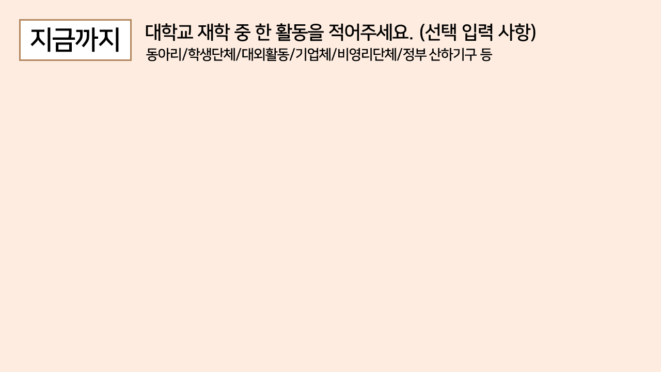
단체 명/단체 종류 및 성격
활동 기간/직책 명
활동 내용
단체 명/단체 종류 및 성격
활동 기간/직책 명
활동 내용
단체 명/단체 종류 및 성격
활동 기간/직책 명
활동 내용

Slide 4
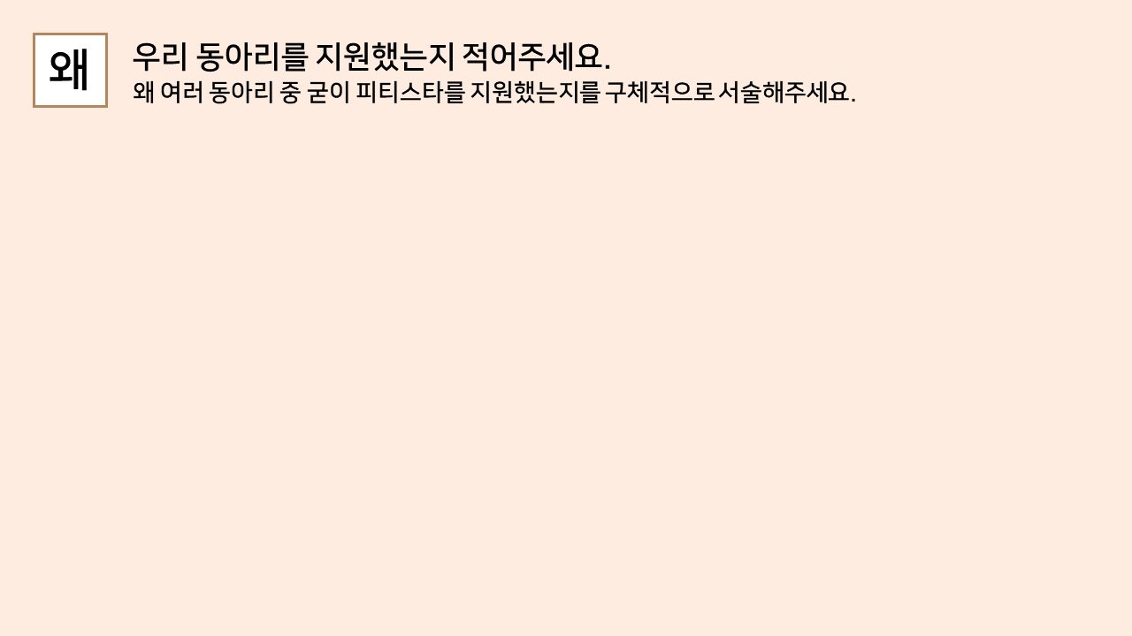
내용을 입력하세요. (글꼴, 글자크기 변경 가능합니다.)

Slide 5
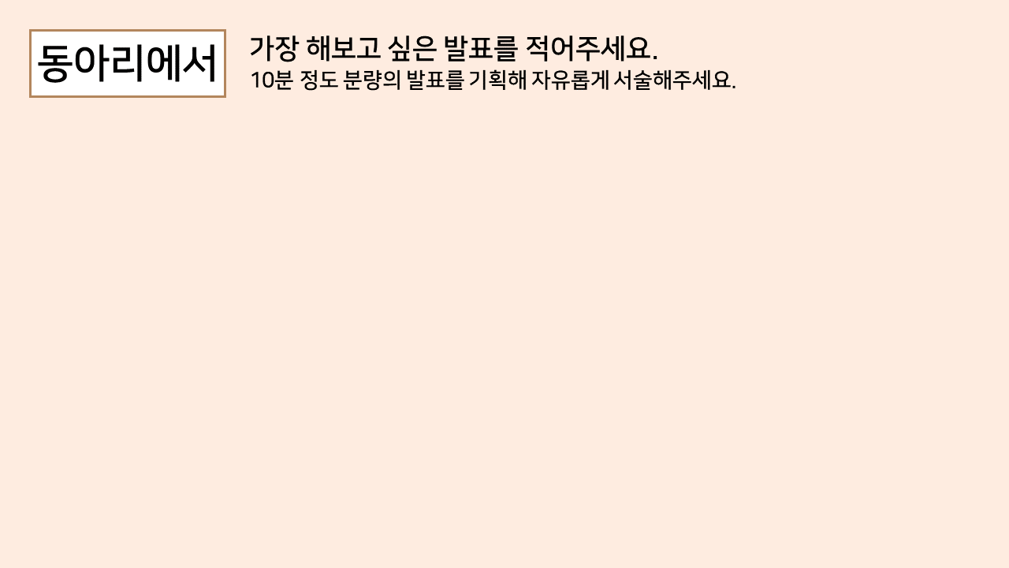
내용을 입력하세요. (글꼴, 글자크기 변경 가능합니다.)

Slide 6
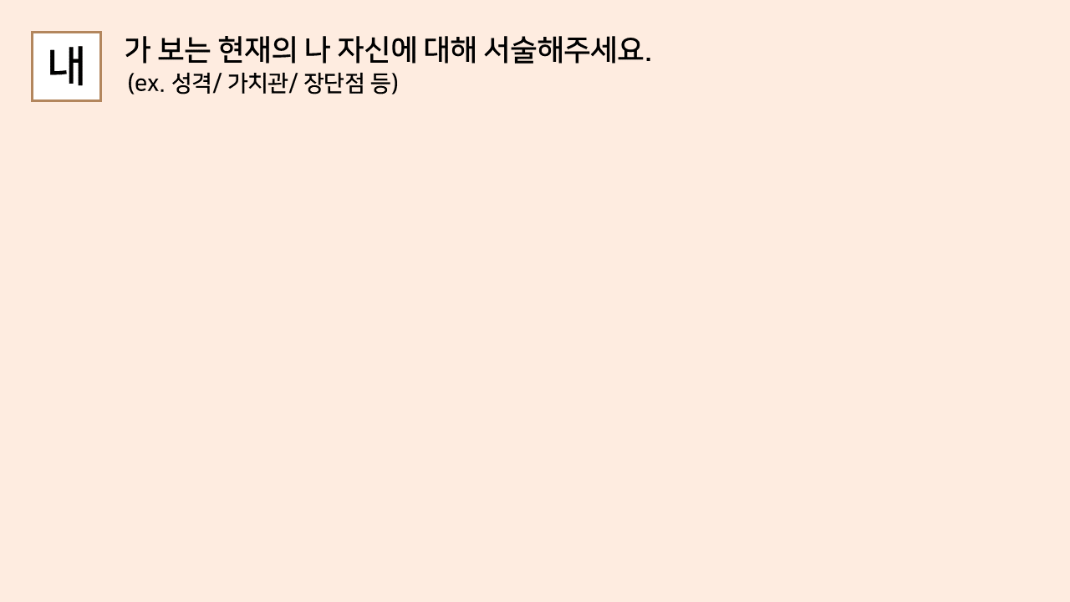
내용을 입력하세요. (글꼴, 글자크기 변경 가능합니다.)

Slide 7
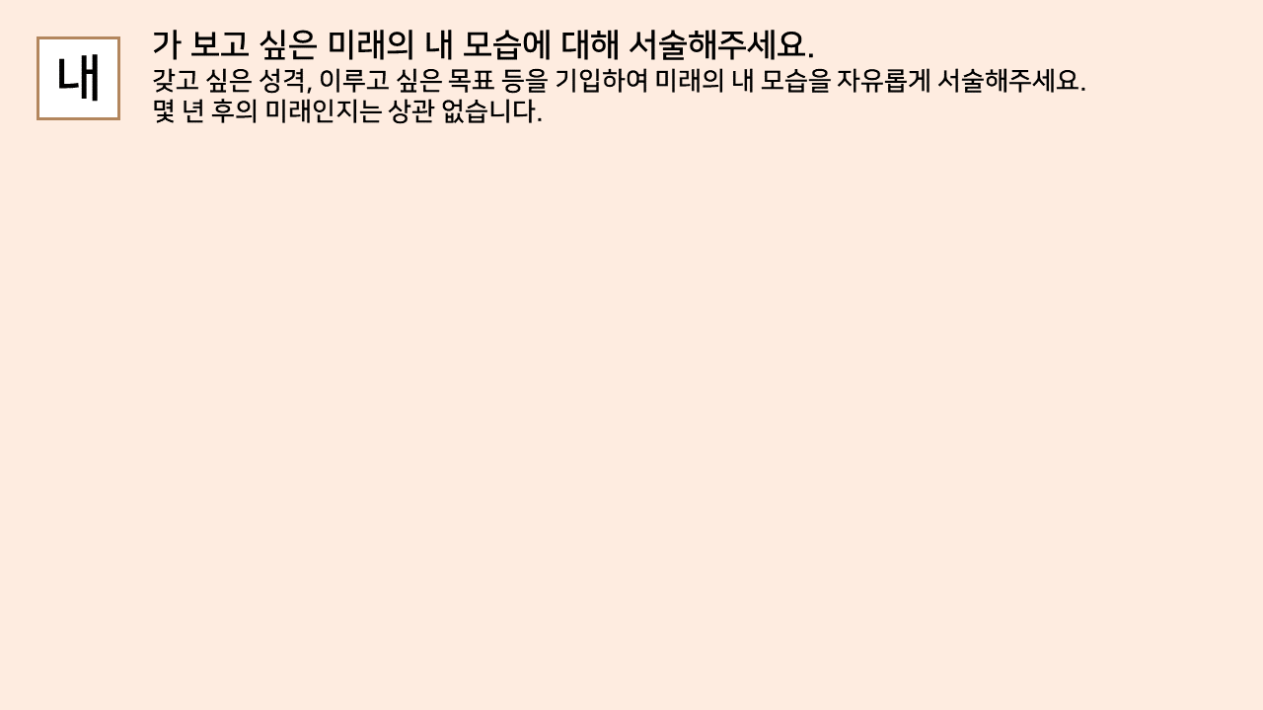
내용을 입력하세요. (글꼴, 글자크기 변경 가능합니다.)

Slide 8
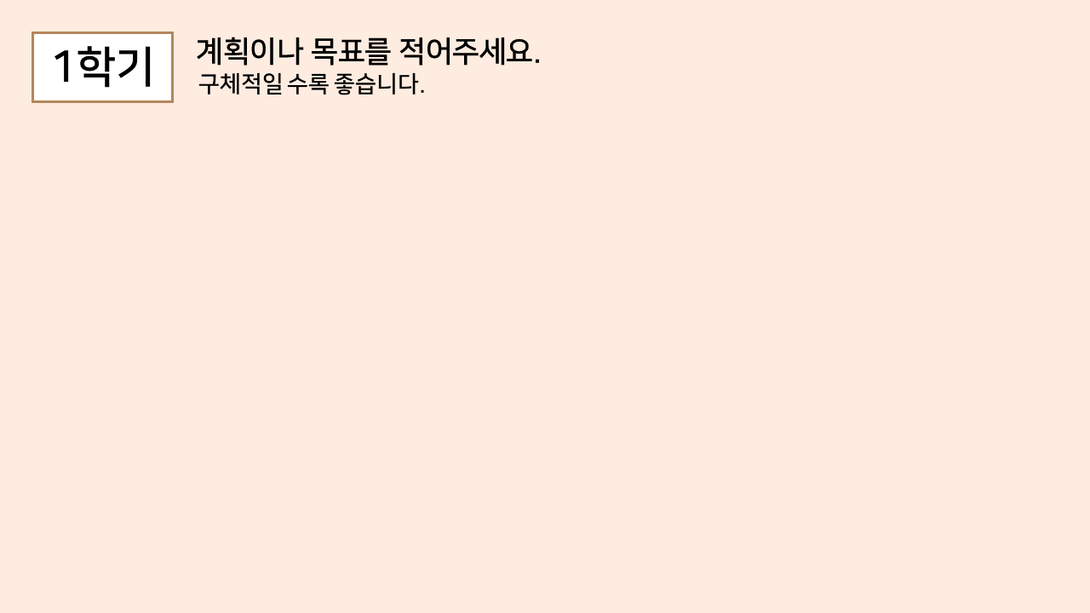
내용을 입력하세요. (글꼴, 글자크기 변경 가능합니다.)

Slide 9
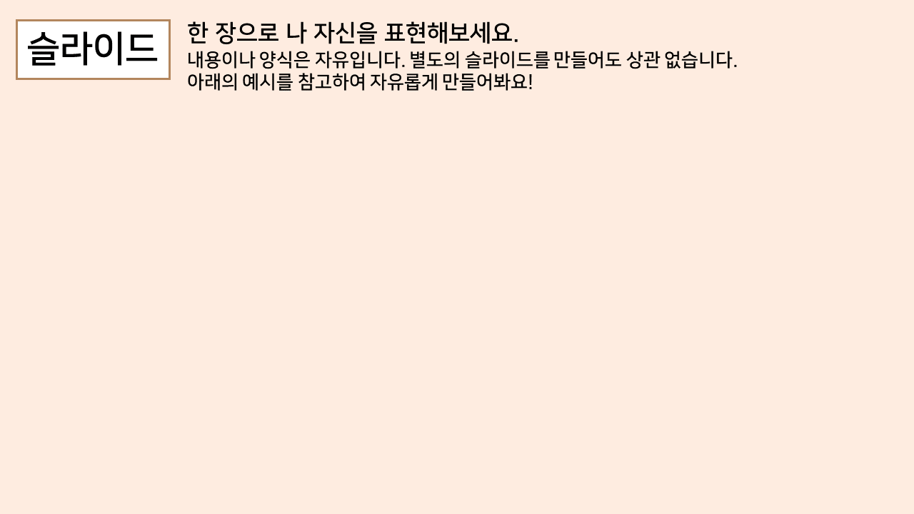
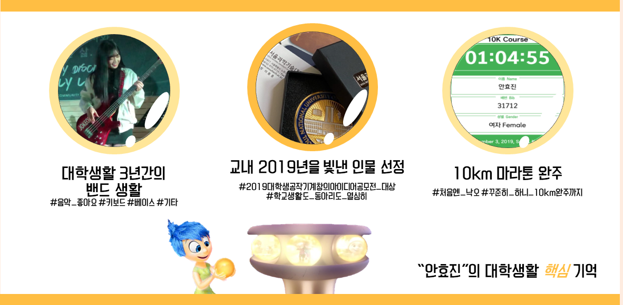

Slide 10

오리엔테이션(2월 20일) 은 반드시 참여해야 합니다. 참여 가능하십니까?
매주 토요일 오후 1시부터 24주 동안 수업이 진행됩니다. 성실하게 출석할 수 있습니까?
피티스타 네이버 카페에 가입하셨습니까?
피티스타의 핵심 모토 3가지에 대해 생각해보셨습니까?
1차 서류 합격자들은 2월 6일, 2월 7일에 면접이 진행됩니다. 면접시간은 상황에 따라 임의로 배정될 수 있으며, 면접에 참석하지 않을 시 자동으로 합격에서 제외됩니다.
피티스타 동아리 활동비를 확인하셨습니까?

Slide 11
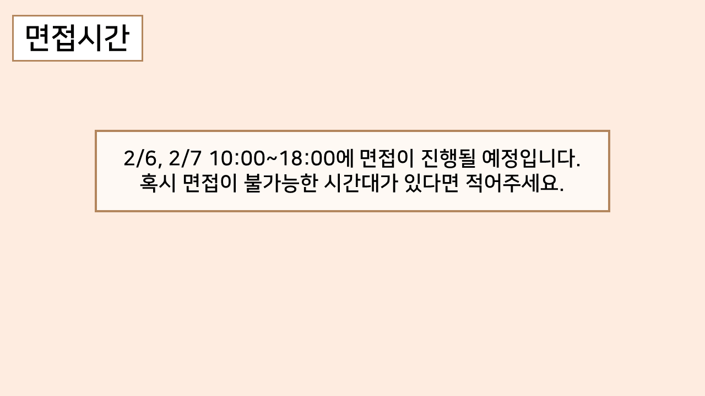
Ex) 2/6 13:00~14:00, 2/7 16:00~18:00 면접 불가능

Slide 12
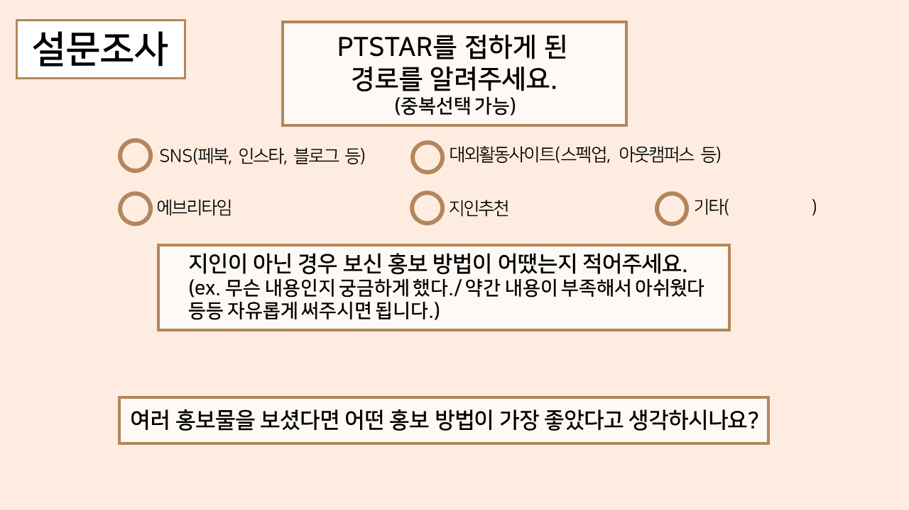
A.
A.
A.

Slide 13


